Slide 1
软件过程改进
肖永鹏
东北师范大学信息科学与技术学院
2020年3月11日

Slide 2
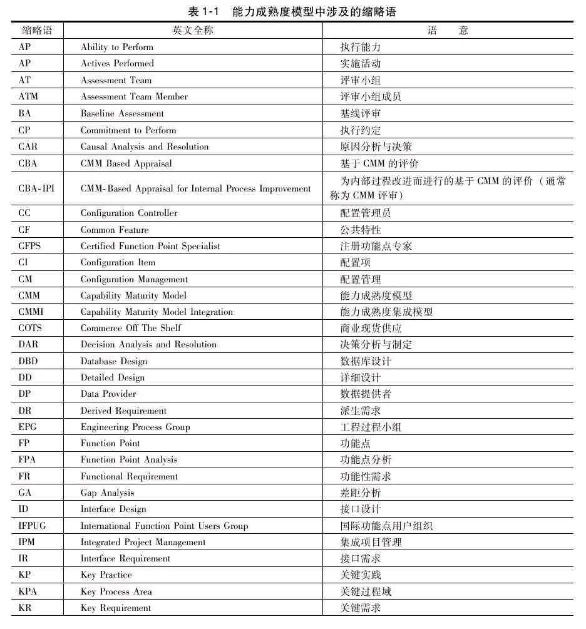
2、能力成熟度模型中设计的缩略语

Slide 3
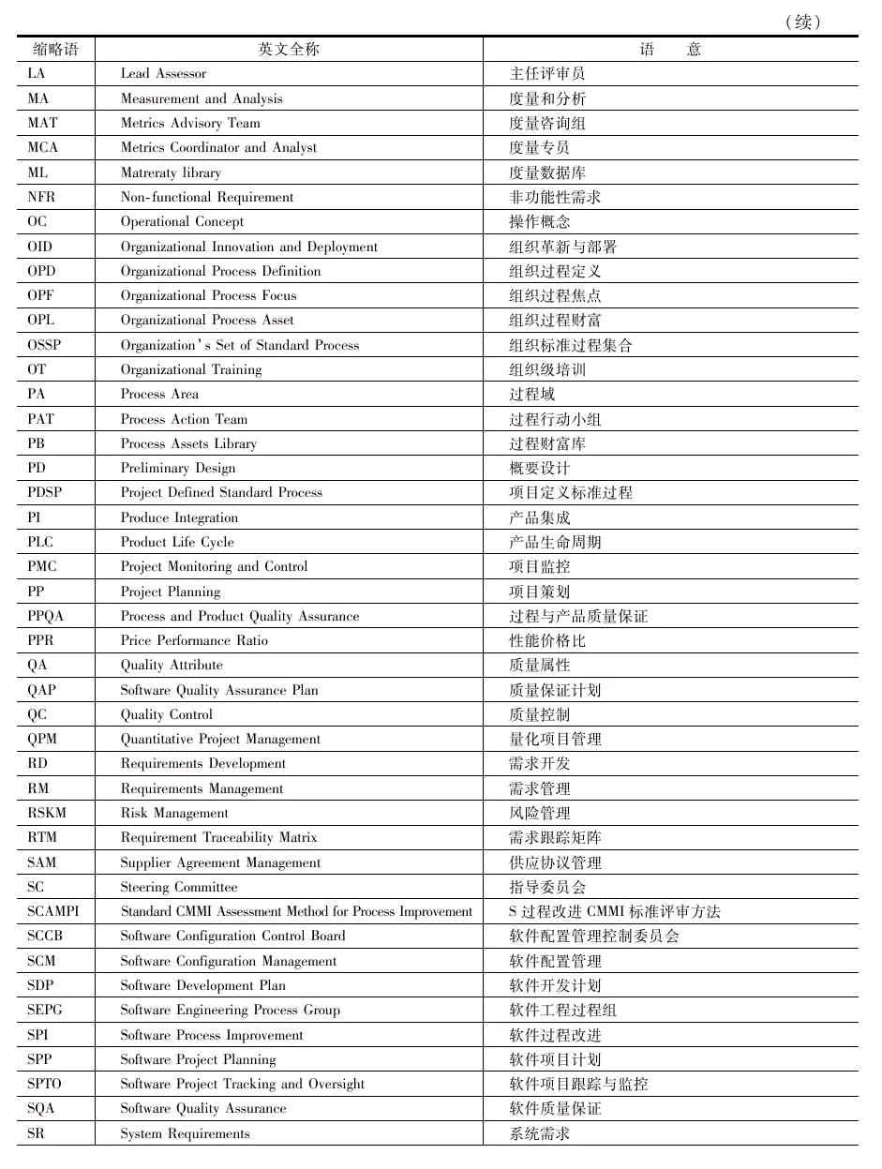

Slide 4
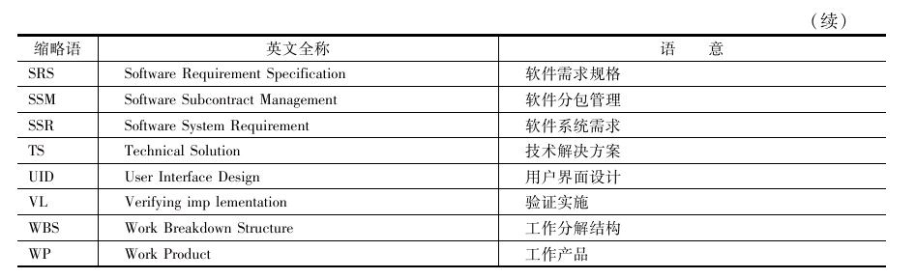

Slide 5
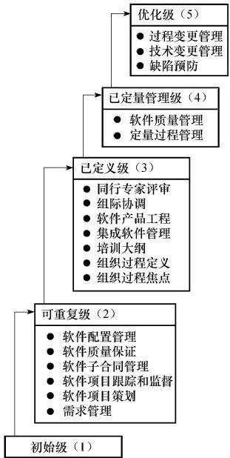
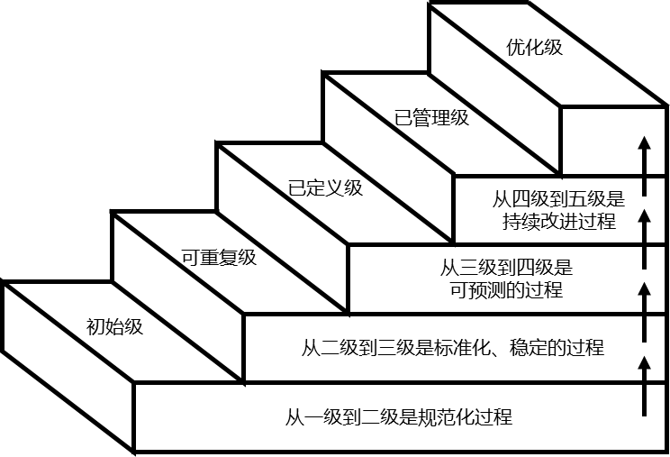
3、软件过程成熟度的五个等级

Slide 6
3、软件过程成熟度的五个等级
(1)、等级1——初始级
①初始级的特征
●杂乱无章，有时甚至混乱。
●过分的承诺。
●遇到危机就放弃原计划过程，反复编码和测试。
●完全依赖个人努力和专业人才。
②初始级的过程
●极少存在或使用稳定的过程，不明确，文档不完善，无指导意义。
●软件开发过程的执行缺乏监控，无法保证与企业管理目标的一致。
③初始级的人员对软件开发的影响
●依赖个人努力和杰出人物。
●初始级的人员对软件开发缺乏规范化文档，
④初始级的改进方向
●首要任务是进行需求管理。
●建立项目管理过程。
●建立各种软件项目计划。
●开展软件质量保证活动（SQA）。

Slide 7
(2)、等级2——可重复级
3、软件过程成熟度的五个等级
①可重复级的特征
●进行较为现实的承诺。
●逐个项目地建立基本过程、管理条例。
●建立了基本的项目管理过程来跟踪成本、进度和功能。
●采用基线（BASELINE）来标志进展、控制完整性。
●定义了软件项目的标准，并相信它、遵循它。
●通过子合同建立有效的供求关系。
②可重复级的过程
●软件开发和维护的过程是相对稳定的，但过程建立在项目一级上。
●有规则的可重复的软件过程。
●问题出现时，有能力识别及纠正。承诺是可实现的。
③可重复级的人员
●项目的成功依赖于个人的能力以及管理层的支持。
●理解管理的必要性及对管理的承诺。
●注意人员的培训问题。
④可重复级的技术
建立技术支持活动，并有稳定的计划。
⑤可重复级的度量
可重复级的度量是给每个项目建立资源计划。资源计划主要关心是成本、产品和进度。管理有相应的成本、产品数据。
⑥可重复级的改进方向
●全组织的标准软件过程。
●跨项目改进软件过程，软件过程剪裁的基础。
●建立软件工程过程小组（SEPG）。
●建立组织的软件过程库及软件过程相关的文档库。

Slide 8
3、软件过程成熟度的五个等级
(3)、等级3——已定义级
①已定义级的特征
●标准化的软件开发组织的软件过程，保证了软件产品的一致性和可追溯性。
●软件过程标准应用到所有的工程中，可根据实际情况进行剪裁。
●软件过程可控，软件质量可控。
●软件工程过程组（SEPG）负责软件活动。
●在全组织范围内安排培训计划。
●企业内部过程改进制度化。
②已定义级的过程
●整个组织全面采用综合性的管理及工程过程来管理。
●软件过程起了预见及防范问题的作用，能使风险的影响最小化。
③已定义级的人员
●以项目组的方式进行工作。
●整个组织内部的所有人参与。
●有计划地按人员的角色进行培训。
④已定义级的技术
建立新的评估技术。
⑤已定义级的度量
●在全过程中收集使用数据。
●在全项目中系统性地共享数据。
⑥已定义级的改进方向
●定量分析。
●通过软件的质量管理达到软件的质量目标

Slide 9
3、软件过程成熟度的五个等级
(4)、等级4——已定量管理级
①已定量管理级的特征
●软件过程和产品质量的度量标准。
●数据库用来收集和分析定义软件过程的数据。
●软件组织的能力是可预见的，软件产品的质量就以预见和可以控制。
●对所有项目的生产率和质量进行度量。
●良好定义及一致的度量标准。
●在开发组织内已建立软件过程数据库，保存收集到的数据。
②已定量管理级的过程
●开始定量地认识软件过程。
●软件过程的变化小，一般在可接受的范围内。
●可以预见软件过程中和产品质量方面的一些趋势。
③已定量管理级的人员
每个项目中存在强烈的群体工作意识。
④已定量管理级的技术
在已定量基础上建立新的评估技术。
⑤已定量管理级的度量
●在全组织内进行数据收集与确定。
●度量标准化。●
数据用于定量地理解软件过程及稳定软件过程。
⑥已定量管理级的改进方向
●缺陷防范。
●技术变动管理。
●过程变动管理。

Slide 10
3、软件过程成熟度的五个等级
(5)、等级5——优化级
①优化级的特征
●整个组织特别关注软件过程改进的持续性、预见及增强自身，防止缺陷及问题的发生，不断地提高他们的过程处理能力。
●加强定量分析，通过来自过程的质量反馈和吸收新观念、新科技，使软件过程能不断地得到改进。
●根据软件过程的效果，进行成本/利润分析，从成功的软件过程中吸取经验，加以总结。
●对软件过程的评价和对标准软件过程的改进，都在全组织内推广。
②优化级的过程
●不断地系统地改进软件过程。
●理解并消除产生问题的公共根源。
③优化级的人员
●整个组织都存在自觉的强烈的团队意识。
●每个人都致力过程改进，人们不再以达到阶段的成就而满足，而要力求减少错误率。
④优化级的技术
基于定量的控制和管理，事先主动考虑新技术、追求新技术。
⑤优化级的度量
优化级的度量是利用数据来评估、选择过程改进。
⑥优化级的改进方向
保持持续不断的软件过程改进。

Slide 11
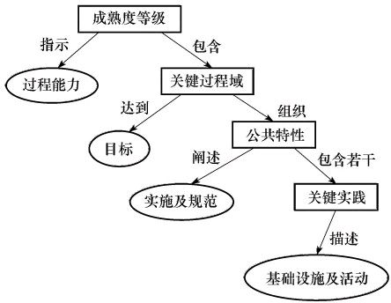
4、能力成熟度模型的内部结构
三个层次
说明：
●成熟度等级为顶层，不同的成熟度等级反映了软件组织的软件过程能力和该组织可能实现预期结果和程度。
第一层
●在每个成熟度级别中，包含了实现这一级目标的若干关键过程域（KPA）。
第二层
●CMM根据过程改进的规律，约定了公共特性和关键实践等内容。每一级的每个KPA进一步包含若干关键实践（KP）。无论哪个KPA，其实践都统一按五个公共特性进行组织，即每一个KPA都包含五类KP。这样使整个软件过程改进工作自上而下形成了一种很有规律的步骤。
第三层

Slide 12
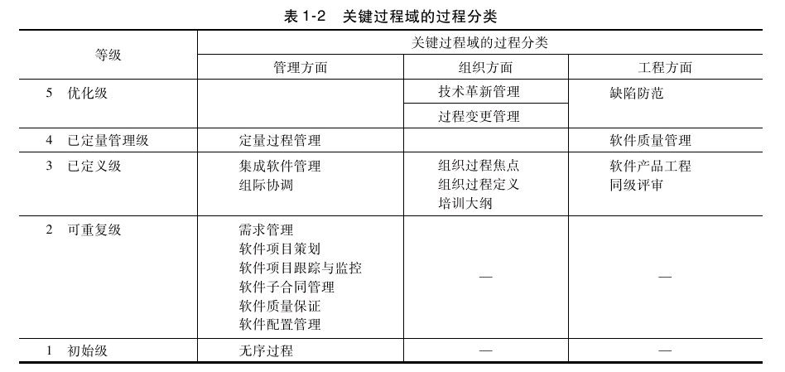
5、关键过程域

Slide 13
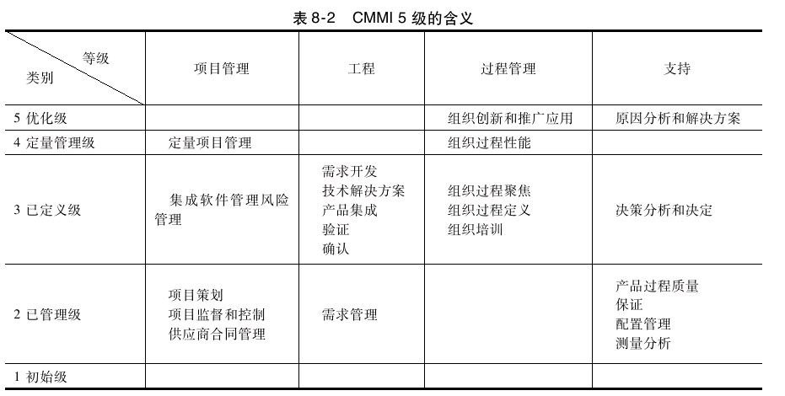

Slide 14
6、关键实践（KP）
关键实践描述了应该“做什么”，但并没有规定“如何”去达到这些目标。操作的方法和步骤必须由项目组织自己去解决。
每个关键过程域所包含的关键实践涉及5个方面： （五个共同特征）
执行约定
执行能力
实施活动
度量和分析
验证实施
描述一个组织在保证将过程建立起来并持续起作用方面所必须采取的行动。执行约定一般包含制定组织的方针和规定高级管理者的支持。
描述的是在软件过程中每个项目组或整个组织必须达到的前提条件。执行能力一般包括资源、组织机构和培训。
描述的是实现一个关键过程域时所必须执行的任务和步骤。实施活动应该包括建立计划（正式和非正式的计划）和制定步骤开展工作，对该工作进行跟踪，以及必要时进行改进的措施。
描述对过程进行度量的基本规则，以确定、改进和控制过程的状态。度量和分析一般包括一些为了确定所执行活动的状态及有效性所能采用的度量和分析的例子，通过这些例子可以知道如何确定操作活动的状态和效果。
描述了保证遵照已建立的过程进行活动的措施。验证一般包括管理者和软件质量保证部门所作的评审和审计。

Slide 15
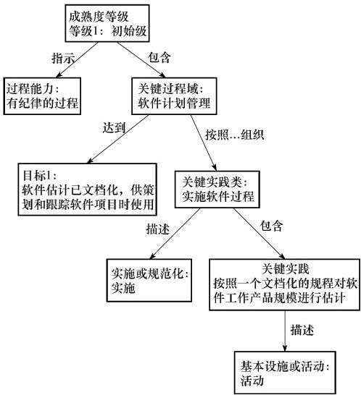
每个关键实践的描述由两部分组成：前一部分是一个句子，说明关键过程域的基本方针、规程和活动，称为顶层关键实践：后一部分常是详细描述，可能包括例子，称为子实践。
例子：软件计划管理关键过程域中一个关键实践的内部结构的例子。
为了保证一致地实现软件计划管理这一目标，软件开发组织必须建立一个文档化的规程，规定进行软件规模估计的方法。该规程中应详细描述使用以前的规模数据、对假定条件提供文件说明，以及估计进行评审的准则等。

Slide 16

7、能力成熟度模型的应用
软件过程评估
软件过程评估的目的是确定一个组织的当前软件过程的状态，找出组织所面临的急需解决的与软件过程有关的问题，进而有步骤地实施软件过程改进，使组织的软件过程能力不断提高。
两个用途：
软件能力评价
软件能力评价的目的是识别合格的能完成软件工程项目的承制方，或者监控承制方现有软件工作中软件过程的状态，进而提出承制方应改进之处。
（1）软件过程评估和软件能力评价的方法与步骤
软件过程评估所关注的是软件组织自身内部软件过程的改进问题，目的在于发现缺陷，提出改进的方向。
软件能力评价所关注的是识别一个特定项目在进度要求和预算限制内构造出高质量软件所面临的风险。
值得考虑:
●采用成熟度提问单作为现场访问的出发点；
●采用CMM作为指导现场调查研究的引导图；
●利用CMM中的关键过程域生成明确地指出软件过程强项和弱项的调查发现清单；
●在对关键过程域目标满足情况进行分析的基础上，衍生出一个剖面；
●根据调查发现清单和关键过程域剖面，向合适的对象提出结论意见。

Slide 17
（2）软件过程评估和软件能力评价之间的差异
●尽管软件过程评估和软件能力评价在方法上有较多相似之处，但软件过程评估或软件能力评价的结果可能不同。这是因为软件过程评估和软件能力评价在动机、目的、输出和结果的所有权等方面均不同，导致二者在会谈、目的、调查的范围、收集的信息和输出的表示方式上有着本质的不同。尤其是在一些细节规范方面，评估和评价的方法有很大差异。
●软件过程评估是在开放、合作的环境中进行的，评估目的在于暴露问题和帮助经理和工程师们改进他们的软件过程，一般都能得到较好的支持。评估的成功取决于管理者和专业人员对改进软件过程的支持，一般较易于取得成功。评估过程中虽然提问单是个重要工具，但更重要的是通过各种会谈了解组织的软件过程。评估的结果除了识别组织所面临的软件过程问题外，最有价值的还是明确软件过程的改进途径，促进制定进一步的行动计划，使全组织关注改进过程，增强执行改进行动计划的动力和热情。
●软件能力评价往往是在有较大阻力的环境中进行的。被评价单位处于受审核位置，评价小组的结论直接关系到单位的当前利益、目标与金钱相联系。所以整个评价活动是在一种很微妙的气氛下进行。因此，评价组的重点是通过规范化的描述来表明一个软件组织的实际软件过程能力。
（3）CMM在软件过程改进中的其他应用
●在策划改进措施中，CMM帮助软件工程过程组成员了解和判断当前的软件实践活动是否能达到关键过程域的目标。针对相关目标、管理方式和实践水平，去组织某个实践活动的实现。
●确定改进过程的方向并预测结果。SEPG的成员以CMM提供的过程改进为出发点，帮助组织把“改进要求”变为“可操作的步骤”。用CMM的主要实践活动确定不同部分的工作计划，进而定义软件过程本身。
●坚持持续不断地改进和提高，逐步向更高的软件成熟度级别过渡。

Slide 18
8、跨越成熟度等级
跨越成熟度等级涉及两个方面：
一方面跨越等级的现象自然存在，
一方面跨越等级是不可能的。

Slide 19
9、软件过程成熟度提问单
有两部分内容：
第一部分是为了对填写提问单的人员本身的背景作调查所需的，这种调查有助于理解对提问单的回答；
第二部分是关于软件实践的。
几个术语：
约定（commitment）——自由采用的可视的、期待各方遵守的协议。
事件驱动的评审或活动（event-driven review/activity）——根据项目中某事件的发生而进行的评审或活动（例如一个软件生存阶段的完成时的评审）。
方针（policy）——一种指导原则，一般由高级管理者制定，组织或项目在确定决策时必须遵守。
软件计划（software plan）——用于表达将如何进行软件开发或维护活动的计划集合，既可是正式计划，也可是非正式计划。这类计划的例子有：软件开发计划、软件质量保证计划、软件配置管理计划、软件测试计划、风险管理计划和过程改进计划。

Slide 20
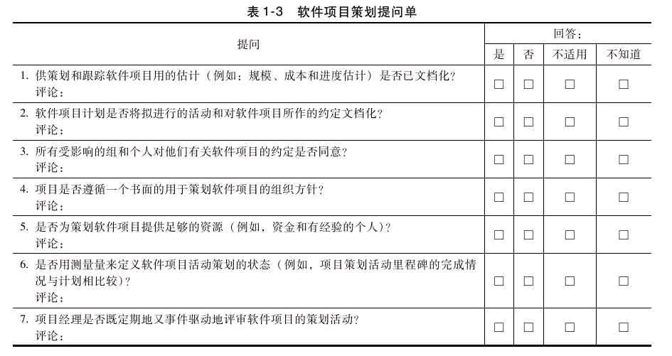

Slide 21
1.4 能力成熟度模型各等级之间的关系
1、从初始级向课重复级过渡
2、从可重复级向已定义级过渡
3、向已管理级和优化级过度

Slide 22
1.5 能力成熟度模型实施人员和组织机构的划分
经理
1、人员的构成
各级经理
工作人员
组织
项目
2、组织结构
组
软件工作组
软件外包
项目托管
咨询培训
3、CMM工作人员的业务发展方向
工程监理
专业测试
工具销售

Slide 23
CMM实施有待解决的问题
3个方面要注意：
（1）需求管理与需求工程
（1）CMM/CMMI不是“应试教育”。
（2）配置管理与工作产品的转化
（2）CMM/CMMI不需要“认证”。
（3）项目计划与数据收集和分析
（3）CMM评估与ISO 9000既有区别又有联系。
（4）同行专家评审
（5）质量保证与实践反馈
（6）缺陷预防与度量

